Slide 1
II Международный авиатранспортный форум
«МАТФ-2012»
Перспективы развития
мультимодальных грузовых перевозок
в Ульяновской области
Зиннуров В.Х.,
заместитель Председателя Правительства
Ульяновской области
август, 2012

Slide 2
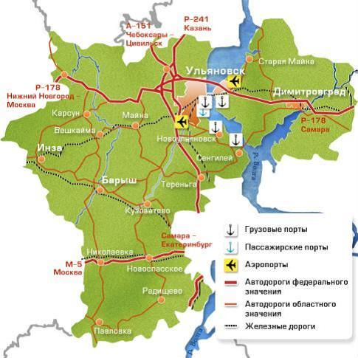
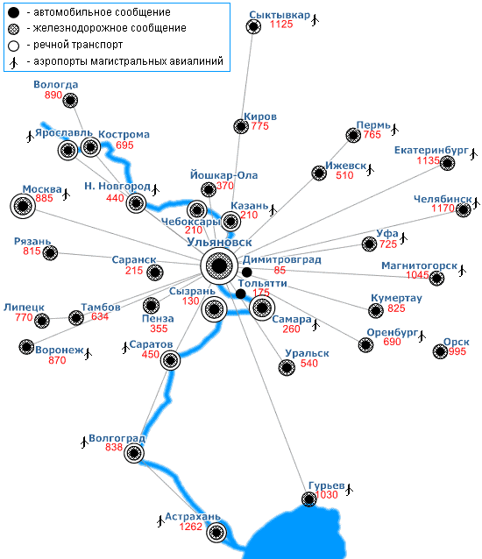
Географическое положение Ульяновского транспортного узла

Slide 3
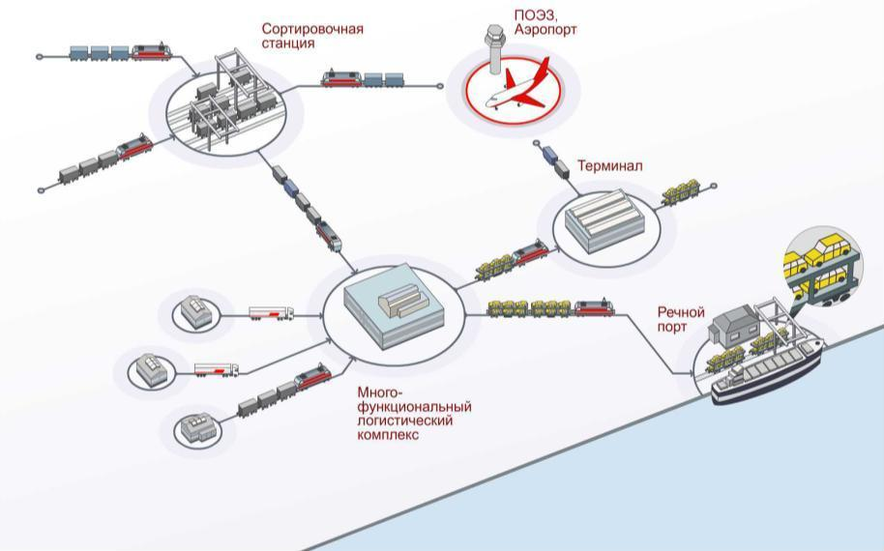
Мультимодальная инфраструктура
от ПОЭЗ до г. Ульяновска - 12 км
от ПОЭЗ до федеральной автотрассы - 7 км
от ПОЭЗ до Речного порта - 25 км
железная дорога – подходит непосредственно к ПОЭЗ и аэропорту.

Slide 4
Авиапредприятия в основе авиационного кластера
Аэропорты
«Ульяновск-Восточный»,
«Ульяновск-Центральный»
Организации НИОКР
ВИАМ, НИАТ, УНИПТИМАШ, КБ «Туполев», КБ «Ил»
Промышленные предприятия
Авиастар-СП, УКБП, «Утёс», «Спектр-Авиа» и т.д.
Авиационная столица
Организации подготовки кадров
УВАУ ГА, УлГУ, УлГТУ, и тд.
Объекты
ПОЭЗ
Авиакомпании
«Волга-Днепр»,
«Полёт»

Slide 5
Маркетинговая стратегия развития авиационных перевозок
Трансфер технологий
Внедрение инноваций в производственные и IT технологии
Концентрация высококвалифицированных кадров
Развитие мультимодальных грузовых авиаперевозок
Грузовые
авиационные перевозки
Техническое
обслуживание и ремонт ВС
Пассажирские
авиационные перевозки
Переподготовка летного и инженерного состава
Логистическая деятельность
Выставочная деятельность

Slide 6
Оценка капитальных вложений в инфраструктуру грузовых авиаперевозок
Объем капитальный вложений в развитие инфраструктуры авиаперевозок составляет
7, 73 млрд. руб.
2,4 млрд. руб.
за счет средств федерального бюджета
(«Развитие транспортной системы России», подпрограмма «Гражданская авиация», Постановление Правительства РФ №1163 от 30.12.2009)
Реконструкция аэропортового комплекса «Ульяновск-Центральный» (ВПП, рулёжные дорожки, места стоянки ВС)
0.831 млрд. руб.
за счет средств регионального бюджета Ульяновской области (ОЦП «Ульяновск-авиационная столица» на 2012-2015 годы)
Реконструкция аэровокзала «Ульяновск-Центральный»
4,5 млрд. руб.
за счет средств частных инвесторов
Развитие инфраструктуры ПОЭЗ
Строительство инфраструктуры ПОЭЗ
Строительство инфраструктуры ПОЭЗ

Slide 7
Предпосылки, определяющие развитие грузовых авиаперевозок
2 аэродромных комплекса
( Ульяновск-Восточный ВПП – 5100х105м
Ульяновск-Центральный ВПП – 3826х60м )
Развитие грузовых авиаперевозок обеспечит решение следующих задач
1
Потенциал земельных участков для развития инфраструктуры
Решение транспортных задач
перевозки грузов на федеральном и международном уровне, при использовании удобного географического положения и развитой транспортной инфраструктуры
Льготные условия для инвесторов
ПОЭЗ
2
Решение социально-экономических задач региона через развитие авиационных направлений экономики Ульяновской области
Учебные заведения
Развитие промышленности

Slide 8

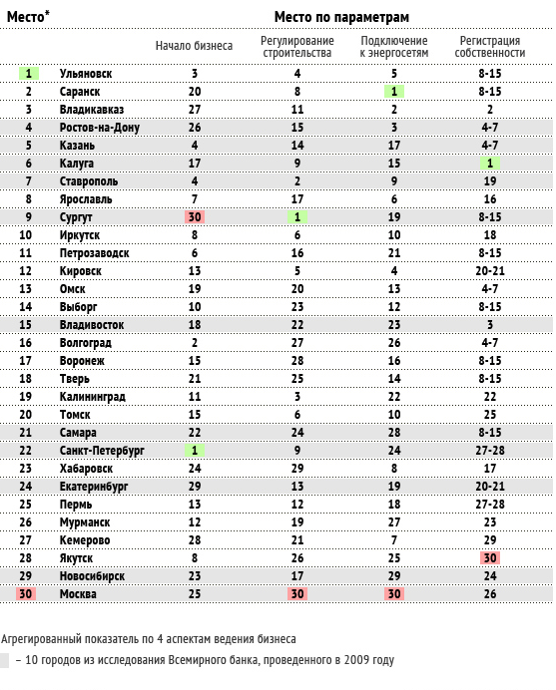
Ключевые характеристики региона
По итогам 2011 года Всемирный банк
признал Ульяновск лучшим регионом
России по легкости ведения бизнеса.

Slide 9
Преференции для инвесторов
Налоговые льготы:
13,5% - ставка налога на прибыль организаций в части, подлежащей зачислению в региональный бюджет, в течение 8 лет (снижение на 4,5%);
0% - ставка налога на имущество организаций в течение 8 лет;
0% - ставка земельного налога в течение 8 лет;
0% - ставка транспортного налога в течение 8 лет.
Субсидирование налоговых затрат, понесенных инвестором по следующим налогам:
Налог на прибыль организаций
Налог на доходы физических лиц
В первые 8 лет реализации проекта инвестор не платит налоги
в региональный бюджет.

Slide 10

























Результаты инвестиционной деятельности
2 место по итогам 2011 г. Ульяновская область занимает среди регионов ПФО по темпу роста физического объёма инвестиций в основной капитал.
Крупнейшие инвесторы:

Slide 11
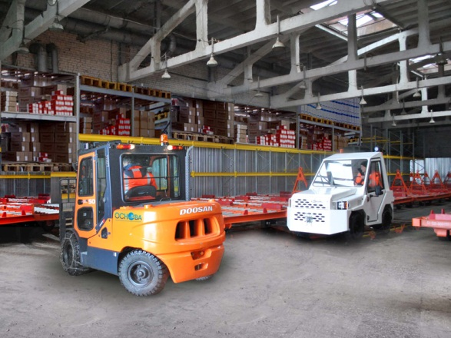



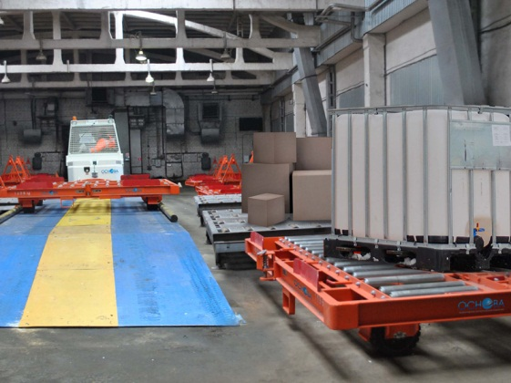
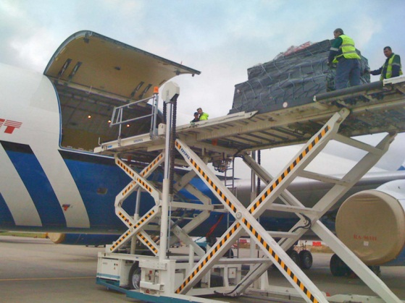


Логистический бизнес
Логистические операторы, представленные в Ульяновске
Транспортно-логистический комплекс класса «А»

Slide 12
Социально-экономическая эффективность проекта
От комплекса мер административной, финансовой, политической поддержки развития авиационных направлений экономики Ульяновской области :
Увеличение доли авиационной отрасли в валовом продукте региона с 6 до 11 процентов
Привлечение инвестиций в экономику Ульяновской области не менее 12 млрд. руб.
Создание не менее 4000 высоко оплачиваемых, квалифицируемых рабочих мест
Увеличение пассажиропотока через аэропорты г. Ульяновска на 100% (до 300 тыс. человек)
Увеличение объёма грузоперевозок авиационным транспортом через аэропорты г. Ульяновска на 100% (до 200 тыс. т)

